Slide 1
Berufsorientierung
MS Brixlegg

Slide 2
Verantwortliche
Schulleitung: Rudolf Wurm
BOKO: Christina Thaler
Schülerberatung: Christina Thaler
BO Lehrpersonen: Sylvia Brunner, Christina Thaler

Slide 3
BO Stunden
1 Wochenstunde 7. Schulstufe
1 Wochenstunde 8. Schulstufe
Integrativ

Slide 4
Integrativer Unterricht
Deutsch: Lebenslauf, Bewerbungsgespräche
Mathematik, Biologie, Chemie, Physik…: Berufe aus zugehörigen Berufsfeldern kennenlernen
Religion: Feiertage am Arbeitsplatz
Geschichte: Berufe früher und heute
Geografie: Begriffe der Arbeitswelt

Slide 5
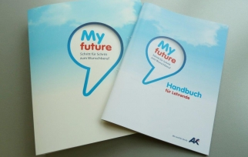
Material
My Future Mappen

Slide 6
Schwerpunkte 3. Klasse
Interessen entdecken
Stärken kennenlernen
Wünsche formulieren

Slide 7
Schwerpunkte 4. Klasse
Beratungsgespräche
Realbegegnungen ermöglichen
Ausbildungswege kennenlernen
Bei Zukunftsplanung unterstützen
Stärken und Interessen genauer definieren

Slide 8
Projekte
Girls Day (3. KL)
Boys Day (3. KL)
Berufsshuttle (4. KL)
Individuelle Berufspraktische Tage
Realbegegnungen
Workshops
Berufssafari (3. Kl)

Slide 9

Websiten
AMS Karrierekompass - Startseite
https://www.bic.at/
https://www.berufskompass.at
https://www.whatchado.com/de/

Slide 10
Fragen
Schoolupdate
Teams
telefonisch

